Slide 1



ЕКОНОМІКА ПІДПРИЄМСТВА

Slide 2
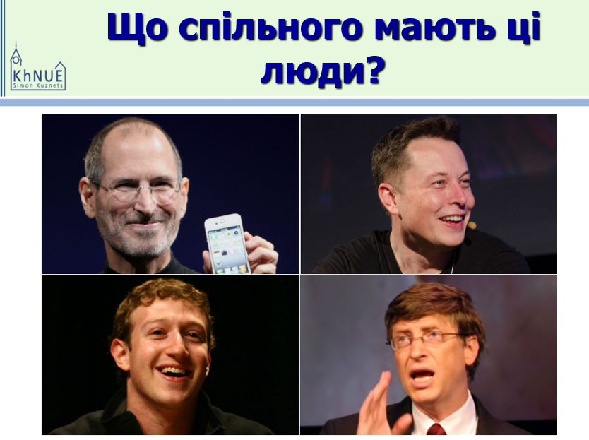

Slide 3
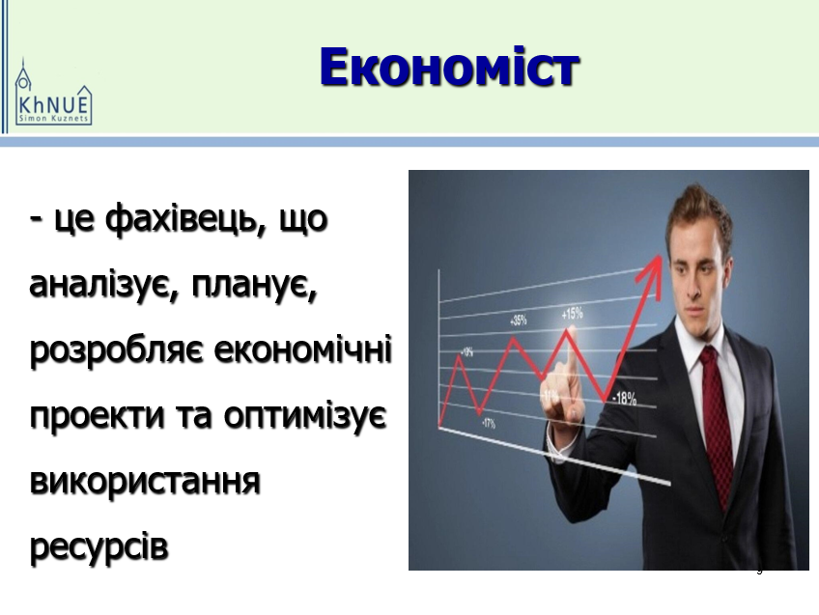

Slide 4



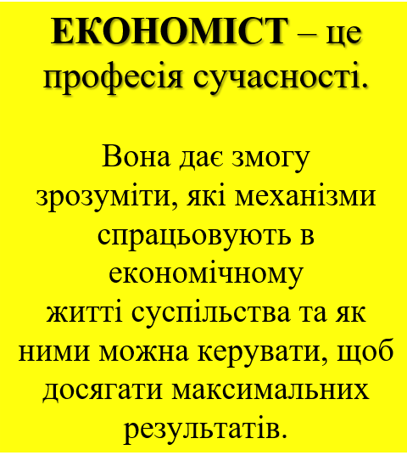
ЧОМУ?
Наші канали:

Slide 5


Економіка підприємства
!!! класична універсальна програма, яка буде завжди актуальною !!!!

Slide 6

керівник підприємства;
фахівець з управління проектами;
менеджер різного рівня управління;
маркетинговий менеджер;
аналітик з питань фінансово-економічної безпеки;
економіст (з планування, бухгалтерського обліку, ціноутворення, договірних та претензійних робіт);
консультант з економічних питань;
помічник керівника підприємства (установи, організації);
тощо…
Які професії будуть доступні ?

Slide 7

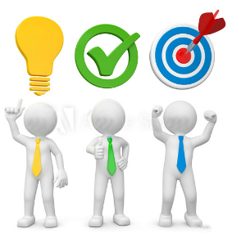
Чому саме
«Економіка підприємства»?
Схвалена європейськими експертами.
ОП створює підготовку висококваліфікованих професіоналів з економіки, які володіють сучасним економічним мисленням, знаннями і навичками щодо вирішення дослідницьких і управлінських завдань та проблем функціонування економічних систем різного рівня
Формує можливість заснувати власний бізнес, управляти підприємством, аналізувати ринок, розробляти бізнес-план

Slide 8
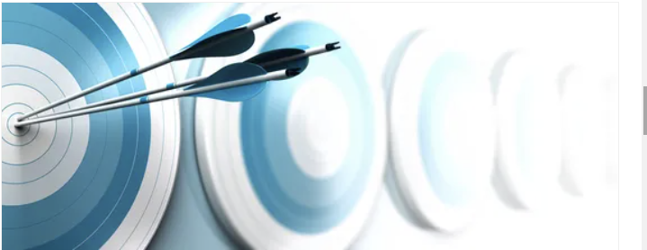
Ваші переваги при навчанні на ОП
Фахове навчання – вже з першого курсу
Практико-орієнтоване навчання
Практична підготовка – якісна та різноманітна.
Міжнародне стажування - можливість академічної мобільності.
Великий вибір затребуваних професій.

Slide 9

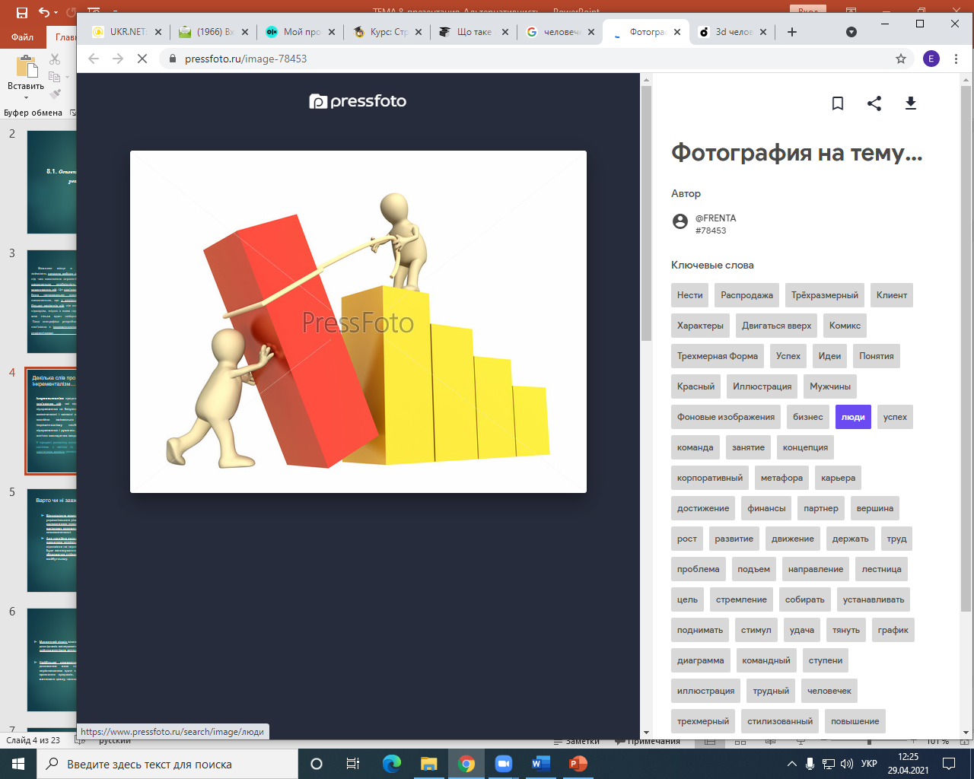
Навчальний план
ОБОВ’ЯЗКОВІ
ОСНОВИ ОРГАНІЗАЦІЇ БІЗНЕСУ
ЕКОНОМІКА ПІДПРИЄМСТВА
МЕНЕДЖМЕНТ
МАРКЕТИНГ
СТРАТЕГІЯ ПІДПРИЄМСТВА
ІННОВАЦІЙНЕ ПІДПРИЄМНИЦТВО ТА УПРАВЛІННЯ START UP ПРОЕКТАМИ
ЕЛЕКТРОННА КОМЕРЦІЯ
ПЛАНУВАННЯ І КОНТРОЛЬ НА ПІДПРИЄМСТВІ
МІЖНАРОДНА ЕКОНОМІКА
ЕКОНОМІЧНИЙ АНАЛІЗ та ін.
ВИБІРКОВІ (25 %)
Перелік формується за вибором студента (укр. та англ. мовою) з дисциплін загальноуніверситетсь-кого пулу
Індивідуальна траєкторія навчання

Slide 10
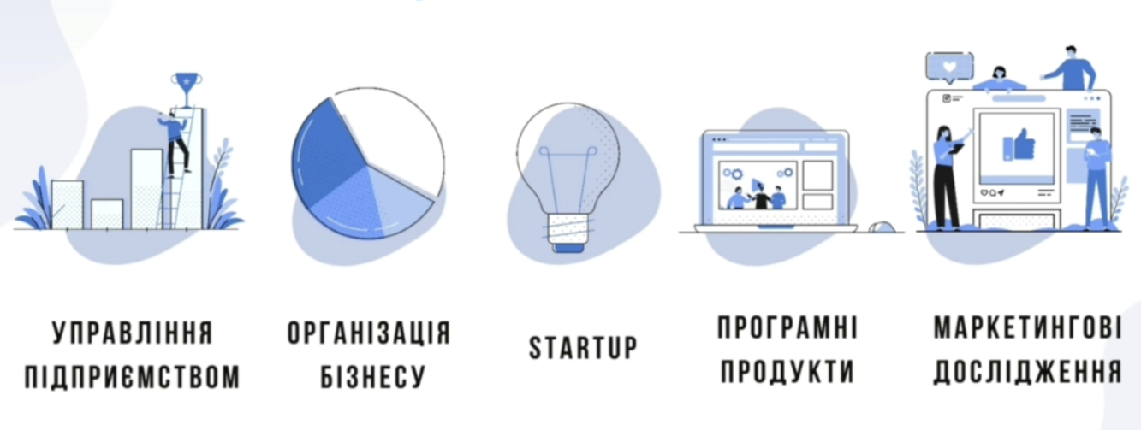
Тож що вивчає
ОП «Економіка підприємства»?

Slide 11


КОНТАКТНА ІНФОРМАЦІЯ
Кафедра економіки підприємства та організації бізнесу
(066) 703 25 52 Власенко Тетяна Анатоліївна
(095) 550 04 03 Ушкальов Володимир Васильович
(097) 167 19 80 Чередник Анна Олегівна
Сайт кафедри: http://www.kafepm.hneu.edu.ua
INSTAGRAM @probusiness_khnue
Телеграм-група абітурієнтів 2026
https://t.me/vstup_khneu
Сайт університету: www.hneu.edu.ua

Slide 12

До зустрічі
у ХНЕУ імені Семена Кузнеця
на ОП «ЕКОНОМІКА ПІДПРИЄМСТВА» !

